Slide 1
Государственное бюджетное дошкольное образовательное учреждение детский сад № 82 компенсирующего вида Невского района г. Санкт-Петербург
Тема: Развитие слухового восприятия и внимания на звукоподражаниях у детей с алалией младшего дошкольного возраста.
Подготовила: Учитель – дефектолог Анна Александровна Подымова

Slide 2
Найти в песке животных (объёмные игрушки).

Slide 3
Соотнесение картинного материала с изображениями животных и птиц на компьютере.

Slide 4
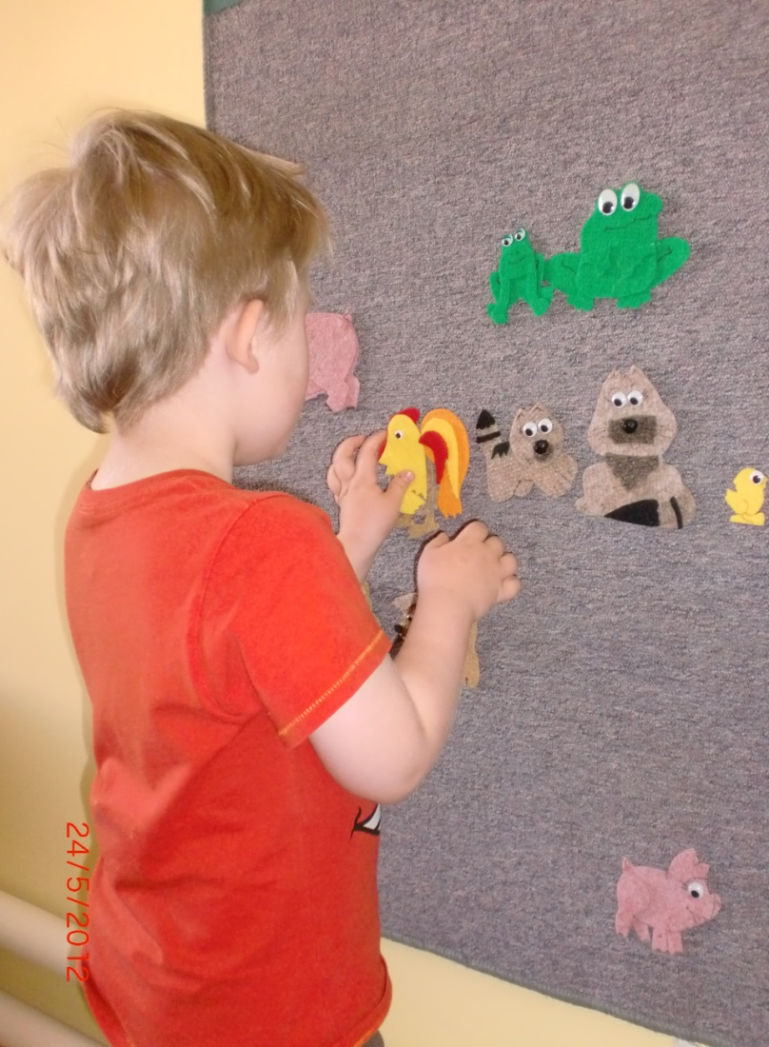
«Найди маму на фланелеграфе»

Slide 5
Просмотр электронного пособия.

Slide 6
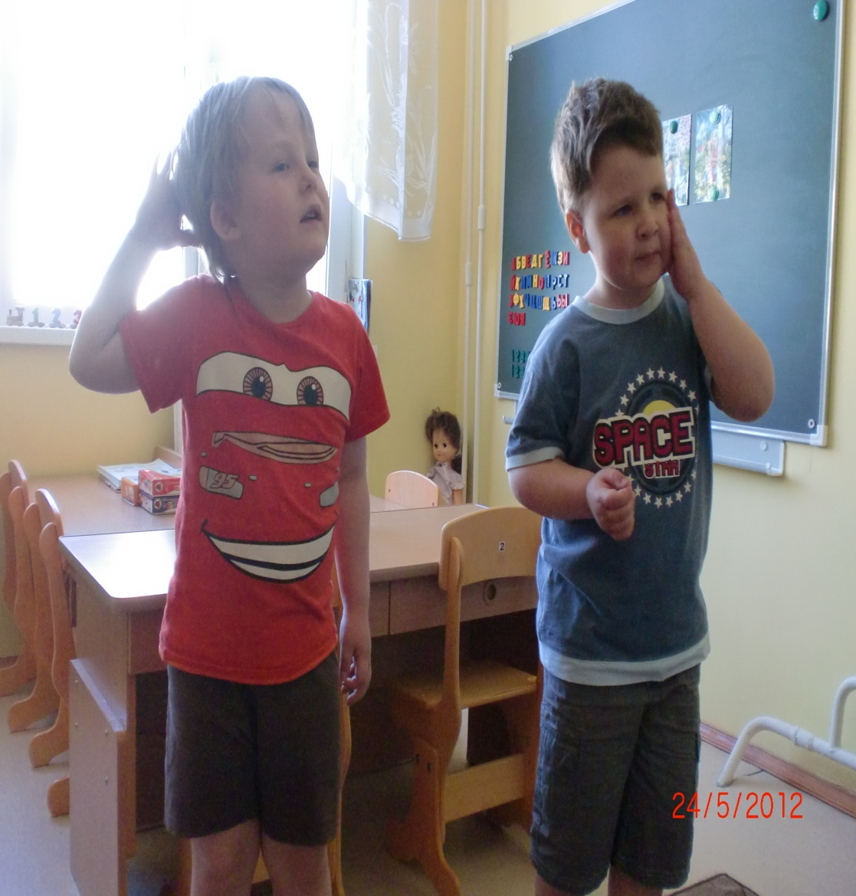
Двигательная разминка.

Slide 7
Спасибо за внимание.

